Slide 1
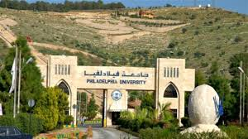

Slide 2
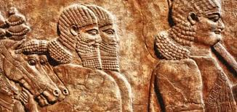
الفصل الأول
مدخل للفكر والحضارة

Slide 3
أولاً:مفاهيم أساسية
أولاً : مفهوم الفكر:
* لغةً: إعمال العقل في المعلوم للوصول إلى معرفة المجهول.
* اصطلاحًا هو: مجموعة كبيرة من العمليات المعرفية التي يقوم بها العقل من أجل الكشف عن المجهول، بحيث يتم نقل الحقيقة إلى الدماغ من خلال استخدام الحواس المختلفة، والعمل على ربطها بالمعلومات السابقة من أجل تفسيرها أو إصدار حكم عليها.
وهناك العديد من المصطلحات المرتبطة بمفهوم الفكر، أهمها: الإدراك، الوعي، شدة الإحساس، الأفكار، الخيال

Slide 4
مفهوم الفكر عند محمد عابد الجابري
فرق الجابري بين ثلاثة مستويات من الفكر:
1- الفكر أيديولوجيا: (عقيدة أو منظومة فكرية): أي جمله الآراء والأفكار التي يعبر بواسطتها هذا الشعب أو ذاك عن مشاكله واهتماماته، عن مثله الأخلاقية ومعتقداته المذهبية وطموحاته السياسية والاجتماعية.
2- أداة لمعرفة الواقع: بمعنى أنه جملة من المبادئ والمفاهيم والآليات، تنتظم وتترسخ في ذهن الطفل الصغير منذ ابتداء تفتحه على الحياة لتشكل فيما بعد “العقل” الذي به يفكر.
3- محتوى (بنية العقل): وهي بنية من التصورات، ومن الآراء والأفكار والنظريات".

Slide 5
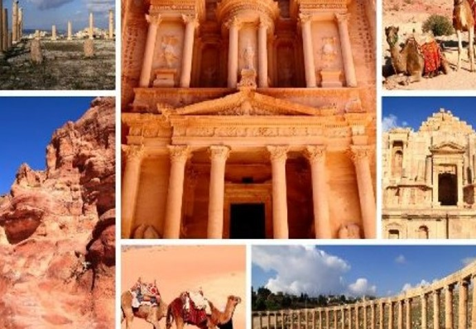
ثانياً: مفهوم الحضارة
لغةً: الحضارة من الحضر؛ أي سكنى المدن والقرى ويقابلها لفظ البداوة.
. فالحاضرة هي المدينة وهي تجمع سكاني كبير تتنوع فيه طرق اكتساب المعاش، وطرق تحصيل المعرفة الأمر الذي أوجد النظام والانتظام
- يتميز مجتمع الحاضرة عن البداوة بالرفاه والإبداع والاستقرار.

Slide 6
الحضارة والثقافة:
يتداخل مفهوم الحضارة مع مفهوم الثقافة ودلالتها المادية والمعنوية (العقلية).
الثقافة : هي كلمة لاتينية بمعنى حرث ونمى- تنمية الأرض والمحصول.
وقد عرف تايلور الثقافة بأنها:
هي المركب الكلي الذي يشتمل على: المعتقد/ والفن / والأدب والقدرات التي يكتسبها الإنسان بوصفه عضوًا في المجتمع.

Slide 7
نماذج من آراء المفكرين الغربيين في الثقافة والحضارة
1- ول ديورانت:
تتألف الحضارة من الموارد الاقتصادية/ النظم السياسية/ التقاليد الخلقية / العلوم والفنون. وتبدأ الحضارة عندما يتحرّر الإنسان من القلق والخوف وهموم تأمين المعيشة.
2- أرنولد تونبي: تنشأ الحضارة بوصفها ردّ فعل (استجابة من الإنسان) على التحديات الخارجية الطبيعية والبشرية؛ فإذا نجح في الرد على التحدّي بنى حضارة؛ وإذا فشل انتهى إلى الفناء.

Slide 8
آراء المفكرين العرب في الحضارة
1- حسين مؤنس: عرّف الحضارة بأنها : كلّ جهد يقوم به الإنسان لتحسين ظروف حياته سواء أكان هذا المجهود مقصودًا أم غير مقصود)، وسواء كانت ثمرة عمله مادّية أم معنوية.
* بناء على التعريف السابق هناك شروط أساسية لقيام الحضارة:
1- الإنسان: التركيب البدني .
2- التاريخ أو الزمن فالثمرة الحضارية تحتاج إلى زمن لكي تطلع.
3- العقل: قدرة الإنسان على السيطرة.

Slide 9
مصطلحات مرتبطة بالحضارة : المدنية والمدينة
المَدَنِيّة: مشتقة من المدينة التي يشار بها إلى مجتمع بيوتٍ يفوق عددها عددَ بيوت البادية، أو إلى المَصْر الجامع.والتمدُّن هو غاية البدوي. فهي مستوى متطوّر من الاجتماع البشري
المدنية في تعريف علماء الاجتماع: هي تراث المعرفة التطبيقية وهي عامة ومشتركة.

Slide 10
ثانياً: مسيرة الإنسان الحضارية
الإنسان كائن اجتماعي/ مدني/ سياسي.
ما زالت الأسئلة المصيرية والمشكلات الوجودية هي عند الإنسان القديم والمعاصر، وقد عكست هذه الأسئلة علاقة الانسان مع الطبيعة، ومع الميتافيزيقيا، وعلاقته مع الانسان الآخر.
أ. علاقة الانسان مع الطبيعة: من الخوف من الطبيعة إلى تسخيرها لصالحه ثم استنزافها.
ب. الإنسان والعلاقة مع الآخر تعايش أم تنافس؟
ج. الميتافيزيقا (الغيبيات والدين).

Slide 11
الفكر الإنساني والإنجاز الحضاري مترابطان لا يمكن فصل أحدهما عن الآخر بالمسيرة التاريخية لهذا الإنسان.
1. الإنسان باني الحضارات يتميّز بالخصائص نفسها ولا يوجد تفاوت بين الأجناس إلا لأسباب خارجية: البيئة والطبيعة.
2. أقدم الحضارات نشأت في المنطقة العربية في المشرق العربي (وادي الأردن- وادي الرافدين- وادي النيل).
3. تعتبر أريحا أقدم المدن المعروفة (الألف السابع ق.م).
4. كان الاستقرار والزراعة والكتابة والاكتشافات الأخرى أهم ملامح تلك الحضارات.

Slide 12
نظريات صنع الحضارة :
نظرية الجنس: حيث يدعي أصحاب هذه النظرية أن بعض الأجناس البشرية هي القادرة على الازدهار والتقدم وصنع الحضارة، لأنها تمتلك المؤهلات الخاصة التي لا تتوفر بأجناس أخرى.
في إطار نظرية الجنس ما سمي في عصر النهضة "رسالة الرجل الأبيض" حيث يحصر أصحاب هذه النظرية بأن الجنس الأبيض ينفرد بمميزات تجعله قادر على صنع الحضارة.
تعتبر هذه النظرية عنصرية لتبرير الاستعمار وإبادة الشعوب. فهي تناقض ابسط القواعد في السمات والخصائص البدنية التي مكنت الإنسان من بناء الحضارة: ويمكن اجمالها كما يلي:
القامة المنتصبة.
اللغة.
تحرير اليد من الزحف.
التكوين الحيوي المتسق للإنسان.
طول فترة الحضانة والطفولة (فترة أطول للتربية).
تعتبر الحضارة ظاهرة إنسانية عامة متحركة ما بين التقدم إلى التدهور والضعف.

Slide 13
شروط الحضارة:
1. السيطرة على المحيط الطبيعي: بمعنى القدرة البشرية على تسخير الطبيعة للاستقرار : مناخ – تربة.
2. السيطرة على الروابط البشرية (سيطرة الإنسان على ذاته وكبح غرائزه).
3. الاستقرار: وهي أهم الشروط لبناء الحضارة حيث ترتبط باستثمار الأرض والفلاحة.
4. التعاون : زراعي صناعي التجاري، وكلما كان التعاون متحققا كان التطور والتقدم.
5. اللغة والكتابة: تطوير وسائل الاتصال والتعاون من خلال اللغة والكتابة.
6. جهاز الحكم (السلطة): وقد ارتبطت بظهور الدولة كنوع من التنظيم السياسي والمرتبط بدرجة كبيرة بالتطور

Slide 14
السمات المشتركة للحضارات في العالم:
تعبّر عن طبيعة الإنسان وأصالته.
لها جانب مادي وجانب معنوي (فكري وثقافي).
الحضارة كالفكر ذات طابع تراكمي.
الحضارة جهود وإنجازات مكتسبة بفعل الحاجة.

Slide 15
مظاهر الحضارة
تتمظهر الحضارة من خلال:
1- نتاج عمل الإنسان وابتكاراته مثل:
أ. الأدوات
ب. المنتجات الحاصلة من استخدام الأدوات.
ج. المهارات (التقنيات).
2- الحضارة نتاج جماعي وليس فردي بسبب:
أ. حاجة الفرد للجماعة والتعاون معها.
ب. حاجة الفرد والجماعة إلى وازع (سلطة) لتحقيق الأمن والنظام.

Slide 16
الروابط الاجتماعية في حضارات العالم القديم:
العادات والأعراف والتقاليد.
الفنون الشعبية.
الأخلاق.
التنظيمات (سياسية/ اجتماعية/ اقتصادية)
الشرائع والقوانين.
الدين

Slide 17
ثالثا. العلم والفلسفة في إطارها الفكري الحضاري:
الفلسفة في اللُّغة: كلمة يونانية تتألف من مقطعين: فيلو، وتعني: حُبّ، وسوفيا: تعني الحِكمة؛ أي حُبّ الحِكمة.
* كان أهم ما يميز التفكير اليوناني الذي سبق الفلسفة، أنه تفكير أسطوري، يعتمد على الملحمة الشعرية بالدرجة الأولى، إذ شكلت الأسطورة اليونانية القديمة مجموع اعتقادات وتصورات الإنسان لذاته، وللطبيعة وللكون.

Slide 18
إلا أن بلاد اليونان تفاعلت فيها مجموعة من الشروط أحدثت قطائع وتوترات داخلية في العالم الذهني للإغريق ومن ضمن هذه الشروط:
أ. ظهور الرياضيات.
ب. والتطور الملاحي والتجاري.
ج. حدوث إصلاحات ساهمت في ابتكار المؤسسات التي سميت بالمدينة الدولة.
انتقل الإنسان بالفلسفة والعلم من الأسطورة والسحر إلى الفعل لفهم الواقع والسيطرة على الطبيعة.
تأثر التفكير الفلسفي اليوناني بالعلم وخاصة الرياضيات.

Slide 19
العلم: معرفة تمّ التحقق منها منطقيًا وتجريبيًا.
1. يرتبط العلم بتطور الإنسان والحضارة وقدرته على السيطرة.
2. يتألّف من موضوع ومنهج.
الفرق بين الفلسفة والعلم
يهتم العلم بالحقائق الجزئية بينما تتصف الفلسفة بالكلّ أو الشمول – تكوين المفاهيم الجامعة والصور.
يكتفي العلم بالكشف عن العلل أو الأسباب الغريبة المباشرة؛ بينما تتجه الفلسفة للبحث عن العلل البعيدة الأخيرة.
يهتم العلم بالعالم الموضوعي الخاضع للحواس، أما الغيبيات فليست موضوعًا علميًا بل هي شغل الدين والفلسفة.
حقائق العلم موضوعية وحقائق الفلسفة ذاتية.
يتم التحقق من أحكام العلم بالتجربة وينتهي بالقوانين؛ أمّا الفلسفة فالفيلسوف حرّ في اتخاذ أي فكرة لتكون نقطة بداية.

Slide 20
رابعاً: سبل التواصل والتفاعل الحضاري
العوامل المؤثّرة في التفاعل:
1. الموقع الجغرافي.
2. طبيعة الحضارة: التعايش والتعاون.
3. أدوات التواصل والاتصال.
4. الغزو.
5. الهجرات.

Slide 21
النظريات المفسرة للحضارة:
ابن خلدون (1322-1406) : فيلسوف ومؤرخ وعالم الاجتماع من أسرة يمنية ولد في تونس.
مؤلفاته : العبر وديوان المبتدأ والخبر .
أسس العمران البشري (المجتمع):
1) يعتبر الاجتماع والتعاون البشري ضرورة مجتمعية
2) يقسم العمران إلى:
أ. البدوي المقتصر على الضروريات
ب. والحضري وفيه الكماليات
3) تبدأ الحضارة بـ الطور البدوي ثم الحضري

Slide 22
4) الحضارة نهاية العمران.
5) تحمل الحضارة في ثناياها بذور فسادها.
6) تمر الدولة بمراحل مثل الكائن الحي تبدأ بالولادة وتنتهي بالموت
7) الناس يتفاوتون ب مستوى التحضر والبداوة
8) العنصر الأساسي في الحضارة ( انشاء المدن )

Slide 23
أطوار الدولة
تبدأ الدولة:
- طور الخشونة والبداوة.
- سيادة العصبية.
- تنتقل إلى الحضارة والرقيّ.
- تسقط عصبيتها فتضعف وتسقط.

Slide 24
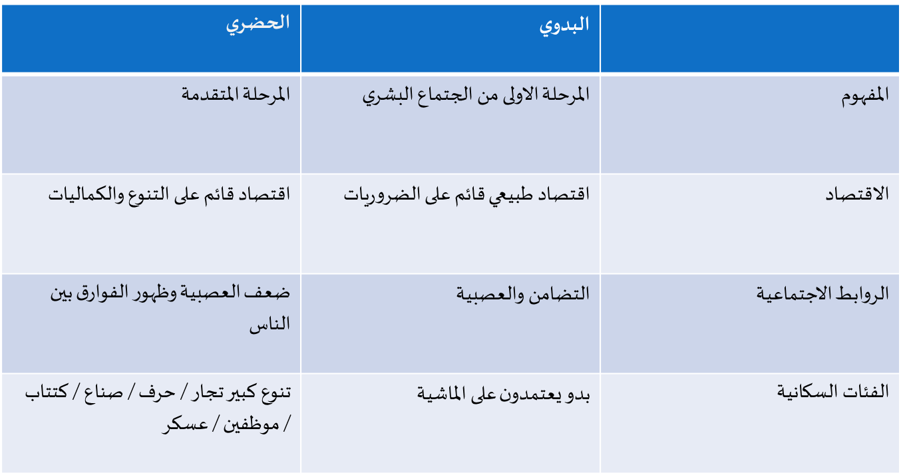
الفرق بين العمران البدوي و الحضري

Slide 25
التاريخ وفلسفة التاريخ عند ابن خلدون
فرّق بين نوعين من التاريخ:
الأول: علم التاريخ أو فن التاريخ في ظاهره: عبارة عن سرد أحداث الماضي والكلام عن الدول المختلفة، كيف قامت واتسعت ثم زالت. هو -إذاً-التاريخ بمعناه العام.
الثاني: فن التاريخ، في باطنه: فرع من فروع الحكمة أو الفلسفة؛ لأنه يبحث في أسباب الأحداث والقوانين التي تتحكم فيها

Slide 26
أخطاء المؤرّخين:
1- الثقة بالناقلين بدلًا من الشكّ.
2- عدم التنبه للمقاصد: جهل المؤرخ فيما ينقل عنه.
3- توهم الصدق: توهّم المؤرخ الصدق في خبر كاذب

Slide 27
نظرية شبنجلر في أفول الحضارات
1 ) تسير الحضارات مثل الكائن الحي بأطوار من الولادة إلى الدم إلى الموت
2) كل حضارة تحمل خصوصيتها و تعبر عن نفسها فلكل واحدة منها فنها و عمرانها
3) حركة الحضارة و مسارها دائري مثل مسار التاريخ
4) الحضارة هي القمة و الشباب ( مرحلة الربيع ) و تنتهي بمرحلة المدنية التي تعني استنفاذ الإمكانيات الحضارية التي تؤدي إلى الانحطاط

Slide 28
دورة الحضارة عند شبنجلر ومفاهيمها
1) دورة بيولوجية: هي تشبه الكائن الحي ( الولادة – الشباب – الموت)
2) الدورة المقفلة والقطيعة بين الحضارات: كل حضارة لها شخصيتها المميزة لها، والتفاهم بين الحضارات أمراً عسيراً، فالحضارات مستقلة تمام الاستقلال عن بعضها.

Slide 29
تصنيف شبنجلر للشعوب:
1) شعوب سابقة للحضارة لا تهيمن عليها فكرة المصير
2) شعوب متحضرة تحمل صورة حضارتها
3) شعوب ما بعد الحضارة تفتقر لوحدة الشعور والمصير

Slide 30
مراحل الحضارة :
1) مرحلة ربيع الحضارة: ( الطفولة – مرحلة الإقطاع ): تبدأ الروح في النضج والتشكل وتكون عندما تصبح الحياة ريفية زراعية إقطاعية.
2) مرحلة الصيف ( الشباب ) مرحلة الإصلاح الديني: هي مرحلة بعد الاقطاع - مرحلة قيام دولة مدنية في ايطاليا و النهضة في العصر العباسي-
3) مرحلة الخريف ، الكهولة ( مرحلة النضج الكامل ) في القرن الثامن عشر في أوروبا مرحلة عصر المدن العقلانية تصل الحضارة فيها إلى مستوى العجز.
4) مرحلة شتاء الحضارة ( الشيخوخة ) تصبح الحضارة مجرد مدينة الروابط ( النفعية – المادية – التقنية )

Slide 31
أرنولد توينبي ونظرية التحدي والاستجابة
1) رفض نظرية الجنس ( أي اقتصار الحضارة على أجناس دون الأخرى )
2) رفض نظرية البيئة الجغرافية
3) الحضارة تمت من التفاعل بين التحديات و الاستجابات
4) نشأت الحضارة استجابة لتحديات البيئة البشرية
5) السهولة لا تقود لبناء حضارات.

Slide 32
نظرية التحدي و الاستجابة – نظرية تشكيل الحضارة
6) تنشأ الحضارة في البيئة الصعبة غير العادية بفعل مجموعة حوافز ومنها :
أ – حافز الاستيطان في أرض جديدة
ب – حافز البيئة؛ فإذ كانت التحديات في أعلى درجاتها فهل تكون الإستجابات في أعلى درجاتها ؟؟
7) يعتقد توينبي بالوسط الذهبي أي أن تكون التحديات و مستوى قدرة الإنسان و تقوم به الأقلية الخلاقة

Slide 33
دوافع إبداع الحضارة
1) تحديات الأرض الصعبة ( بيئة نهل النيل – بيئة النهر الأصفر في الصين )
2) الهجرات إلى الأرض الجديدة
3) الكوارث و النكبات ( الطبيعية و البشرية )
4) التهديدات الخارجية بالغزو.

Slide 34
عوامل انهيار الحضارة
1) فشل الأقلية المبدعة في رد التحدي
2) ضعف إيمان الأغلبية، وابتعادها عن الأقلية الحاكمة
3) ضياع الوحدة الاجتماعية.
4) انهيار الحضارة سببه داخلي وهو:
فقدان الأقلية الحاكمة للطاقة المبدعة قبل الغزو الخارجي الذي هو تحصيل حاصل.

Slide 35
مراحل انهيار الحضارة
1) التصدع
2) التحلل
3) التفتت
العلاج المتوافر لوقف الانهيار : العودة إلى الدين و بالتالي فاستمرار الحضارة وعدم موتها كما هو الحال في الحضارة الغربية احتمال قائم.

